Slide 1
NEKAJ UTRINKOV IZ ŠPORTNEGA DNE IN DRUGIH DEJAVNOSTI
Pevec Nejc, 2.T

Slide 2
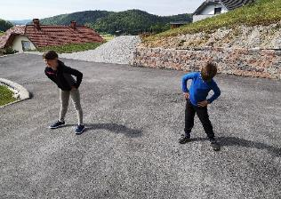
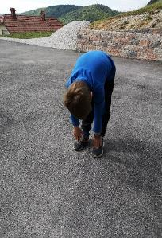
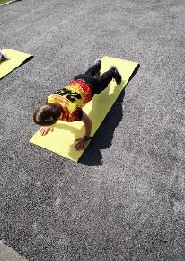
ŠPORTNI DAN V TEDNU OD 4.5. DO 8.5.
Začeli smo s športnim dnevom....najprej ogrevanje
Nekaj lažjih vaj....
...pa tudi nekaj težjih

Slide 3
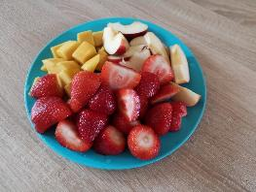
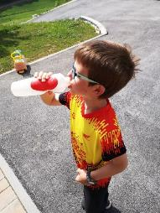
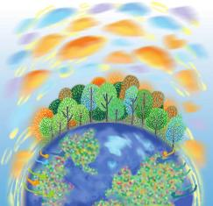
Dobro smo poskrbeli za svoje zdravje. Nekaj gibanja, potem še....
...veliko tekočine. Najbolj je pasala voda.
....sadna malica in....
Naučili smo se tudi plesati na pesem od Čukov – Gremo okrog sveta.

Slide 4
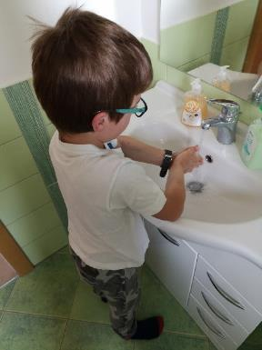
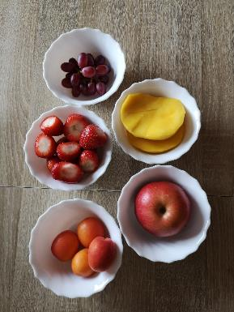
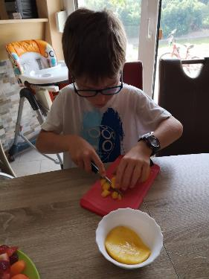
PRIPRAVA SADNE SOLATE....
Pred vsako pripravo hrane si dobro umijem roke.
Pripravim sadje za sadno solato.
Narežem na manjše koščke.

Slide 5
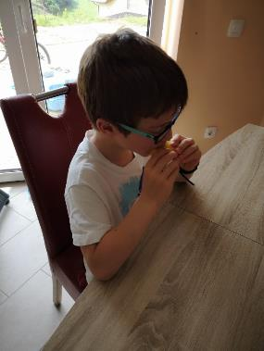
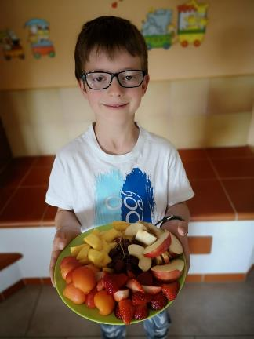
Lahko si privoščimo sadni obrok.
Najraje obgrizem koščico od manga.

Slide 6
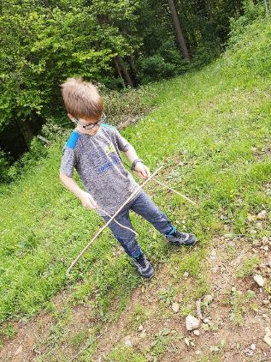
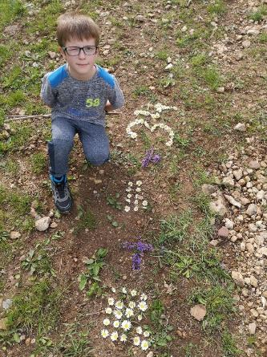
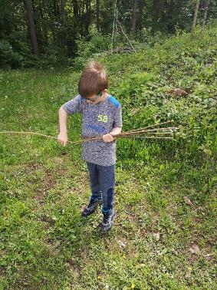
MOJE DOŽIVETJE V GOZDU
S cvetovi travniških rastlin sem izdelal račun in ga izračunal. (22+12=34)
Pripravil sem palice za igro. Spomnil sem se tudi svoje igre.

Slide 7
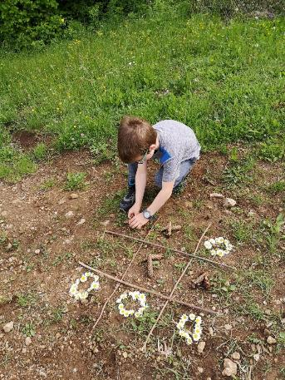
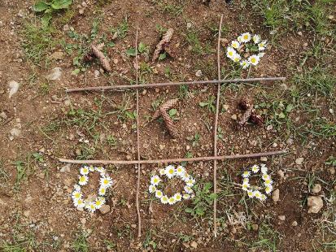
Izdelal sem igro 3 v vrsto.
Igro sva odigrala skupaj z mami.
In kdo je zmagal?
Najboljši :D

Slide 8
Lep pozdrav
in lep dan želim.

